Slide 1

Tripography
여행지 별 사진 공유 플랫폼

Slide 2
팀 소개

Slide 3


이준학(팀장)
이정민(팀원)

Slide 4
목차
기획 배경 및 목표
일정, 역할 분담
시장 분석 및 차별화 전략
개발 결과
기대 효과
개발 후기

Slide 5
기획 배경 및 목표

Slide 6
사진 업로드 + 좋아요 기능을 통해 손쉽게 감성을 전하는 여행 사진 SNS.
다양한 지역 정보와 함께 사용자들 간의 정보 공유가 더욱 강조된 플랫폼.
국내 관광에 관심을 갖는 사람들이 증가했으면 좋겠다.

Slide 7
일정 및 역할 분담

Slide 8
일정

Slide 9
DAY 1 | DAY 2 | DAY 3 | DAY 4 | DAY 5
DAY 6 | DAY 7 | DAY 8 | DAY 9 | DAY 10
프로젝트 설계
ERD
클래스 다이어그램
요구사항 정의서 (유즈케이스)
화면 설계서
(피그마)
개발 시작 ⓵
게시판 댓글 기능
JWT기반 로그인/회원가입
이전 프로젝트 검수 및 아이디어 브레인 스토밍
기획안 발표
기능 구현 ⓷
사진 업로드
관광지 SNS
좋아요 기능
기능 구현 ⓸
마이페이지
(회원 탈퇴,
사진 삭제/ 좋아요 취소)
메인페이지 피드
기능 구현 ⓶
Naver API 기반 블로그 검색 기능
댓글수 상위 10개 게시글 메인페이지 노출
KAKAO MAP 지도, 공공데이터 기반 관광지 검색
영상 제작
및 최종 발표 준비
기능 TEST
중간 발표

Slide 10
역할 분담

Slide 11
 | 이준학 | 이정민
Backend (Spring + SQL + MyBatis) | JWT 기반 로그인/회원가입 기능 KAKAO MAP, 공공데이터 기반의 관광지 검색 기능 SNS 좋아요 기능 | 네이버 API 기반 검색 기능 댓글 추가/삭제 기능, 댓글수 상위 10개 게시글 메인페이지 노출 기능 사진 업로드 기능
Frontend (Vue.js) | 지도/ 관광지 검색 페이지 회원가입/로그인 페이지 마이페이지 | 메인페이지 관광지 상세 페이지 게시판 페이지

Slide 12
시장 분석

Slide 13
유사 서비스

Slide 14



국내 여행 정보 사이트
계정 별 게시글 / 사진 공유 sns

Slide 15
SWOT 분석

Slide 16
Strength | Weaknesses
“국내 여행지” 에만 초점을 맞춘 SNS 정보 탐색을 통한 여행 계획 사진 업로드를 통한 여행 기록 인스타그램, 트위터 대비 사진 정보 공유 시 개인 정보 유출 위험이 낮음 | 인스타그램과 트위터의 해시태그 기능 인스타그램과 트위터의 ‘국내여행’ 관련 계정들
Opportunities | Threats
확장 가능성 => 국내 여행 정보 + 사진 데이터를 기반으로 여행 일기를 작성하는 기능 등 | 악성 사용자 기존 서비스와의 경쟁

Slide 17
개발 결과

Slide 18
개발 환경 및 전체 시스템 구조도

Slide 19
개발 환경

Slide 20






Spring boot 2.7.17
MyBatis 2.3.1
Java 8
JWT 0.9.1
Node 21.1.0
Vue 3.3.4
Pinia 2.1.6

Slide 21
전체 시스템 구조도

Slide 22

로그인 이전
로그인 이후
회원 정보 수정
회원가입 / 로그인
사진 업로드
메인페이지
관광지 정보 조회
관광지 좋아요
게시판 열람
글, 댓글 추가/삭제

Slide 23
최종 ERD

Slide 24
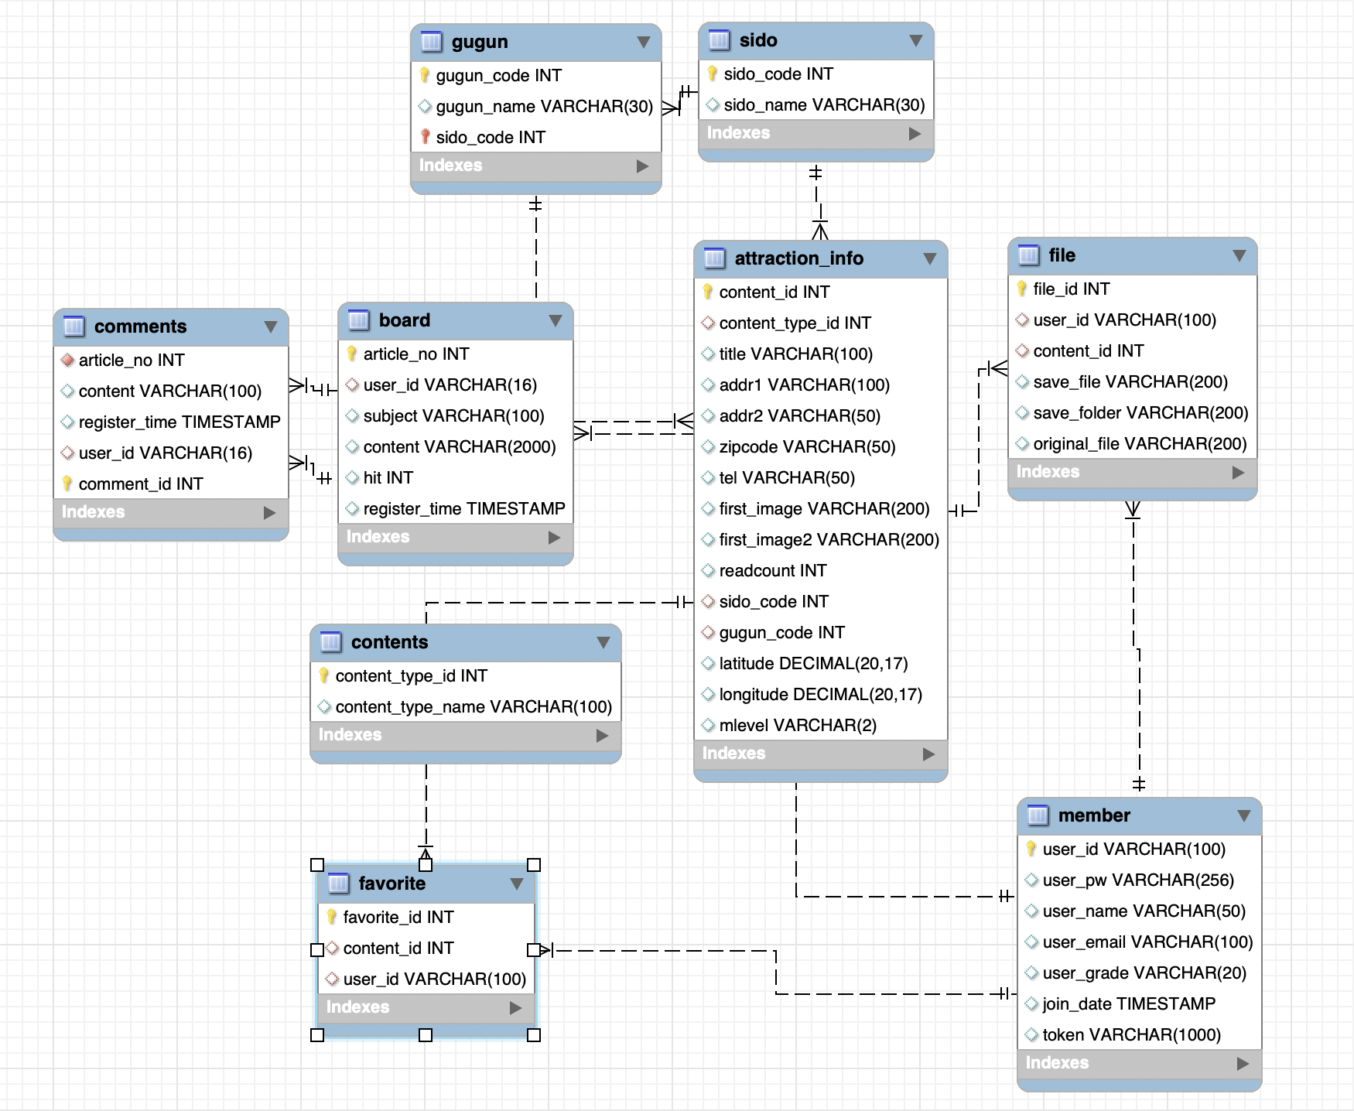

Slide 25
시연 영상

Slide 26
개발 주요 사항

Slide 27
메인 페이지 피드 좋아요 많은 순 정렬
uuid 생성을 통한 이미지 이름 중복 방지
게시글 삭제, 회원 탈퇴 시 연관 데이터 삭제를 위한 on delete cascade 제약 조건 설정
중복 코드 방지를 위한 vue 컴포넌트 생성 및 사용

Slide 28
개발 후기

Slide 29
시작할 땐 아무것도 몰랐습니다.
주위 분들의 도움으로 프로젝트를 잘 마무리 할 수 있었고,
자신감도 생겼습니다!

Slide 30
감사합니다.

